Slide 1
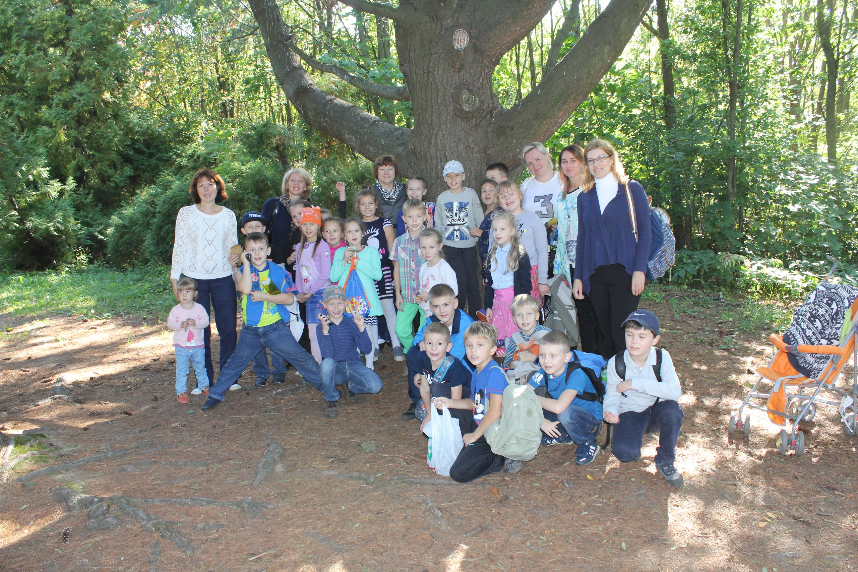
Презентация «ОДИН ДОМА»
2 «А»
»
ЛЕТО! УРА!
КАНИКУЛ ПОРА!

Slide 2
Осталась школа позади,
Остался дома ты один.

Slide 3
Чтоб не загорелся дом,
Не играются с огнем!

Slide 4
Газ и розетки–не игрушки,

Slide 5
Играть с электрикой не нужно!

Slide 6
Предметов режущих ты не бери и острых,
Пораниться и уколоться ими просто!

Slide 7
Перед едой всегда мой руки,
Не ешь немытыми ты фрукты!

Slide 8
Чтоб потопа избежать,
Воду надо закрывать!

Slide 9
Осторожно надо обращаться
С чаем, супом – жидкостью горячей!

Slide 10
Лекарства пробовать не надо.
Они страшней быть могут яда!

Slide 11
У окон, на балконе – осторожно!

Slide 12
Из них случайно вывалиться можно!

Slide 13
Никому не говори по телефону,
Что оставили тебя без старших дома!

Slide 14
Незнакомым дверь не открывай,
В разговоры с ними не вступай!

Slide 15
Очень важно, чтобы дети
Знали правила все эти!

